Slide 1
Big Data를 활용한
Smart Store
Digital Information Display
Big Data 3기

Slide 2
목차
1. 현황 및 문제점
2. 해결 방안 및 이점
3. 주요 기능 동영상 소개
4. 부분별 Architecture
5. 팀원 소개 및 소감 발표

Slide 3
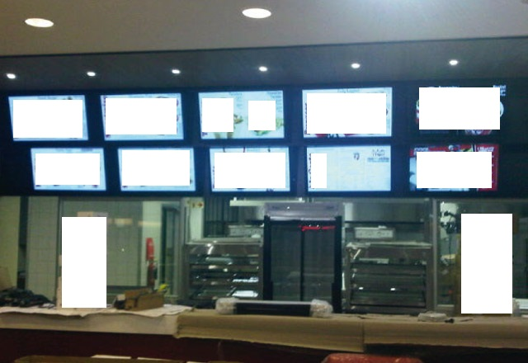
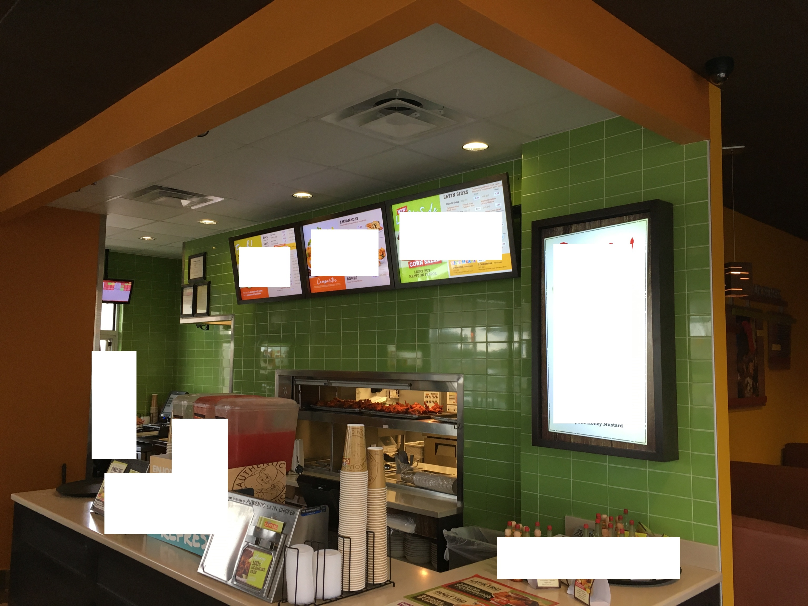
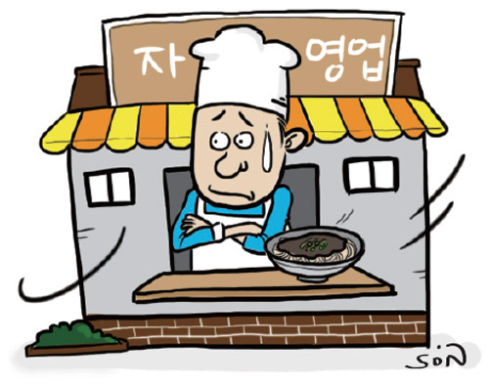

현황 및 문제점

Slide 4

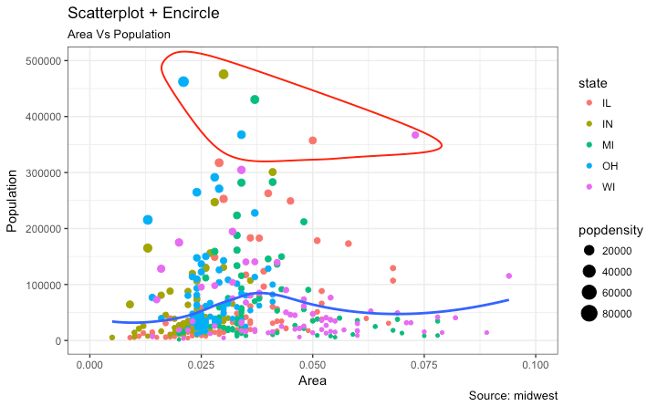
Smart Store – Big Data Report

Slide 5
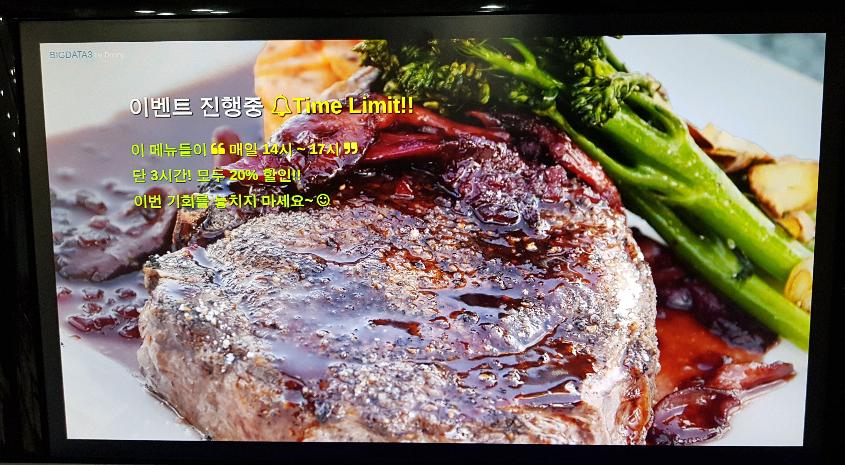
Smart Store – Device System
[환풍기]

Slide 6
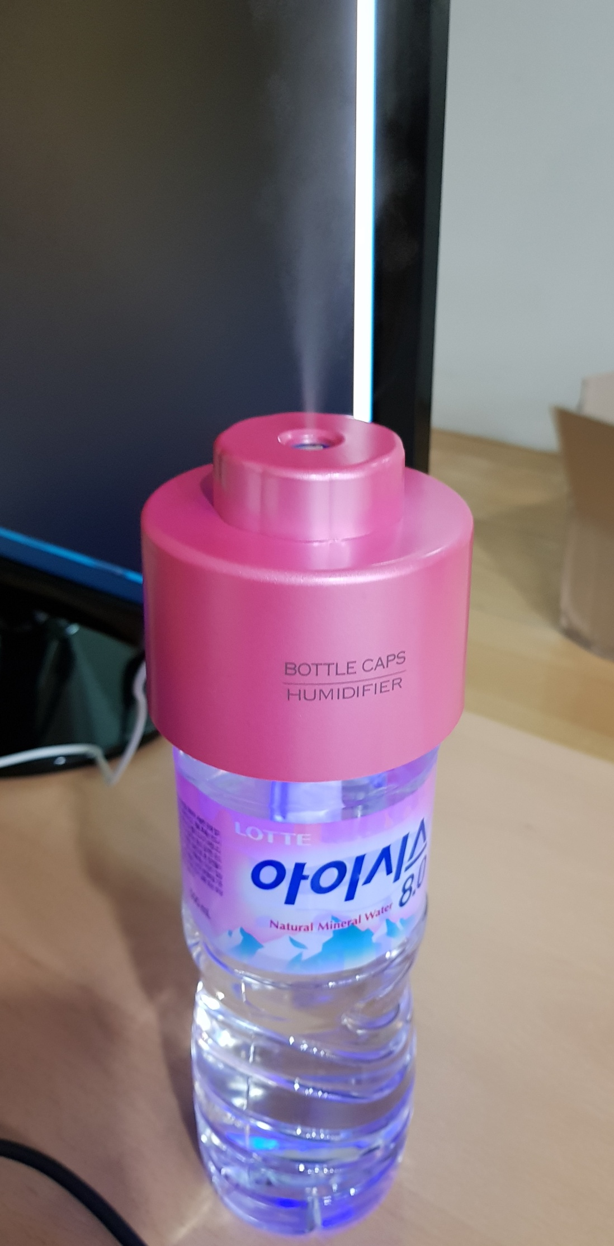
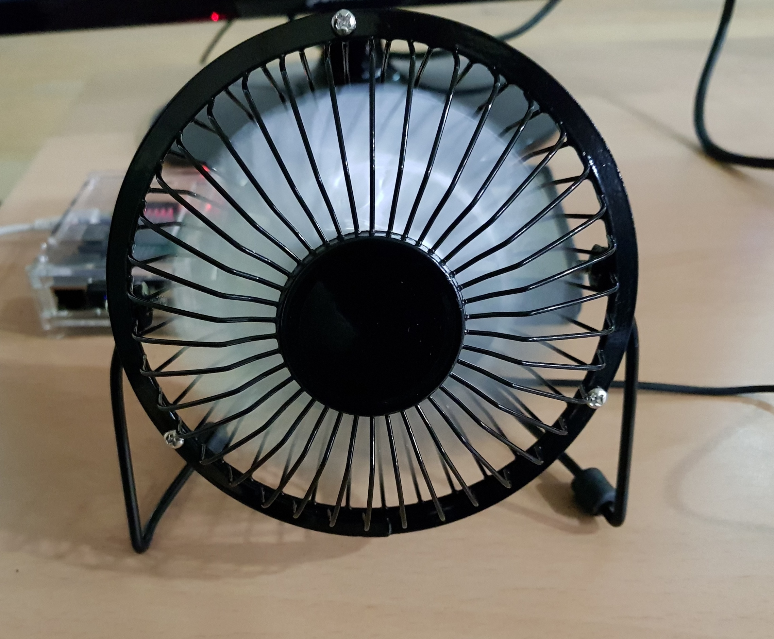
Smart Store – Device System
[환풍기]
[환풍기]

Slide 7
ALL - Architecture
AWS Cloud
Facebook
Messenger
Facebook
Messenger
Server
ChatBot
Server
Web
Application
Server
AWS
IoT Service
DHT 11
Sensor
Raspberry PI
Arduino
My SQL
Arduino
Dust
Sensor
Big Data
Web Site/Browser
Raspberry PI
Name-Node
Humidifier
Ventilator
Sec-Name-Node
Data-Node-1
Raspberry PI
Raspberry PI
Data-Node-2
Data-Node-3
Monitor
Monitor

